Slide 1
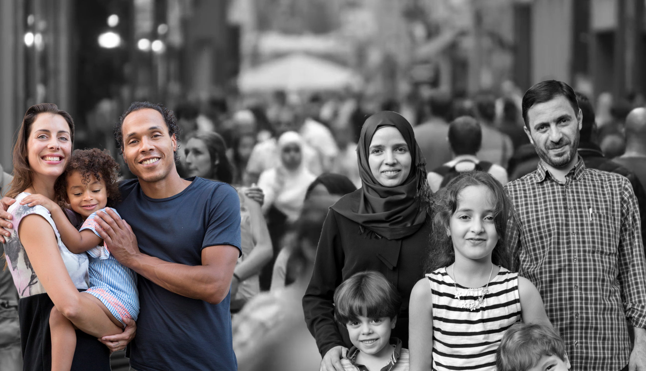

Wij zijn de IND
Immigratie- en Naturalisatiedienst
Alexander Moes, Josse Bouwmeester,
Morten Thunnissen, Hanneke de Waal
30 januari 2024
Notes:
➔ Vul de naam van de spreker in.
➔ Vul de datum in waarop de presentatie wordt gehouden.

Slide 2
Cijfers
2023
49.360 aanvragen
47.890 inwilligingen (97%)
Ter vergelijking
2022: 51.400
2021: 55.930
2019: 27.090

Slide 3

Terugblik 2023
Verbeteren interne proces
Digitalisering
Werving
RANOV-zaken Regeling ter afwikkeling nalatenschap oude Vreemdelingenwet (pardonregeling)
Samenwerking
contact
Ketenservicelijn: 088 0430 500
Naturalisatielijn: 088 0430 490

